Slide 1
Выполнила: ученица 6 класса
Пащенко Яна
Презентация
Лёгкая атлетика
«Прыжки в высоту»

Slide 2
Историческое развитие
Предшественниками современных спортивных прыжков в высоту были прыжки и различные упражнения по преодолению высоких препятствий.
Например, прыжки через лошадей (королевский прыжок Тойтобода через шесть лошадей). В средние века применялся бег с прыжками вдоль городской стены, во время которого надо было допрыгнуть до отметки на стене.
О некоторых первобытных народах известно, что они (например, племя ватусси в Африке) с возвышенной площадки для отталкивания преодолевали высоту до 2,5 м.

Slide 3
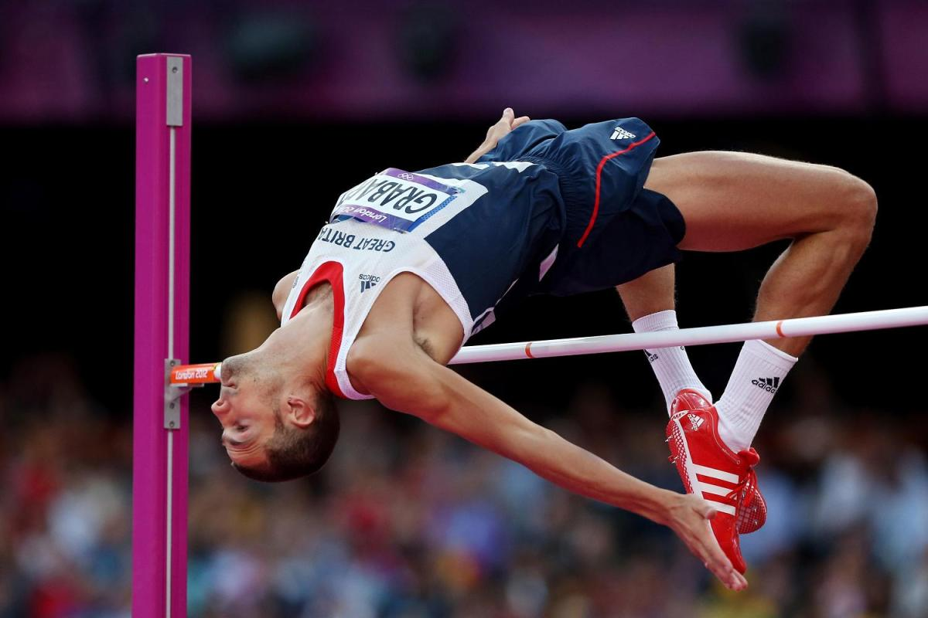
Способы прыжков в высоту
1. «Ножницы» («перешагивание»).
2. «Волна».
3. «Перекат».
4. «Перекидной».
5. «Флоп».

Slide 4
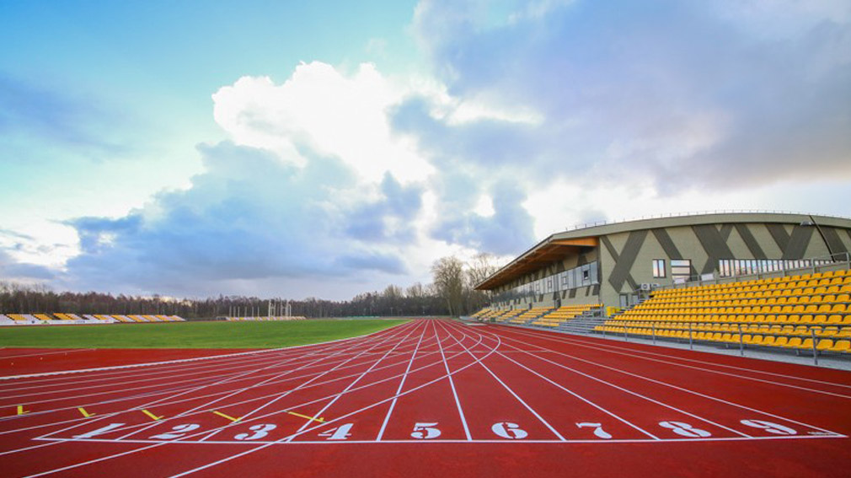
Материальное обеспечение
Яма для прыжков в высоту
Дорожка для разбега
Стойки для прыжков
Планка

Slide 5
Техника прыжка в высоту
Стремясь улучшить результаты прыгунов, в последние десятилетия разрабатывали такие технические приемы прыжка, которые должны были помочь спортсмену наилучшим образом использовать прыжковую силу. Различают несколько главных способов
прыжка.

Slide 6
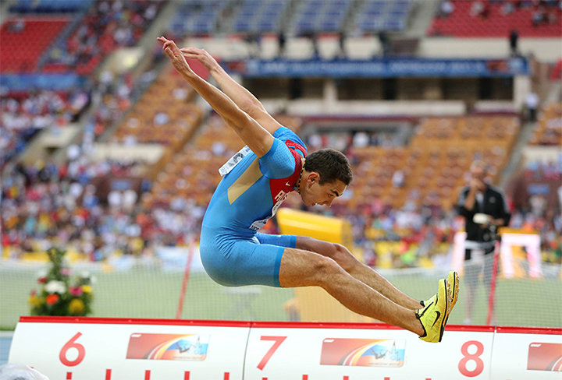
Прыжок «Ножницы»
Этот прыжок является самым распространённым и доступным для школьников.
Благодаря своей простоте он применяется как важное средство для развития прыгучести и ловкости.

Slide 7
Лучший прыгун Дона
Андрей Сильнов.
В 2004 году Сильнов был включен в состав сборной России по легкой атлетике.
По результатам чемпионата России-2008, где Сильнов с результатом 230 см занял 4-е место, не проходил в состав на Олимпиаду в Пекине, но благодаря блестящему выступлению на лондонском гран-при Нориджского союза, где 25 июля 2008 года Андрей установил личный рекорд 238 см, в последний момент был включён в состав сборной России. На Олимпийских Играх в Пекине выступил успешно и, взяв все свои высоты вплоть до 2,36 с первой попытки и обыграв своего основного конкурента Стефана Хольма стал победителем.

Slide 8
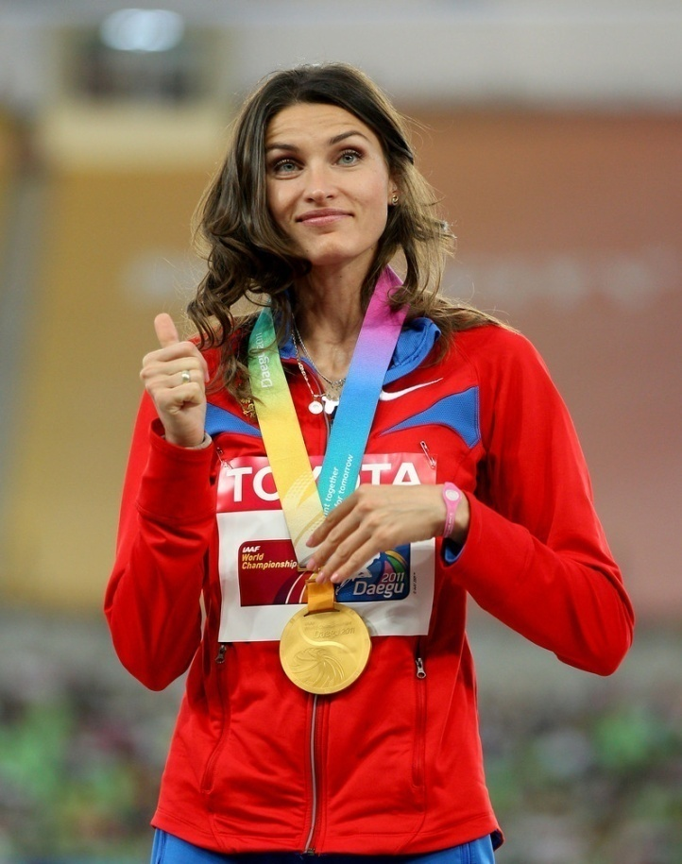
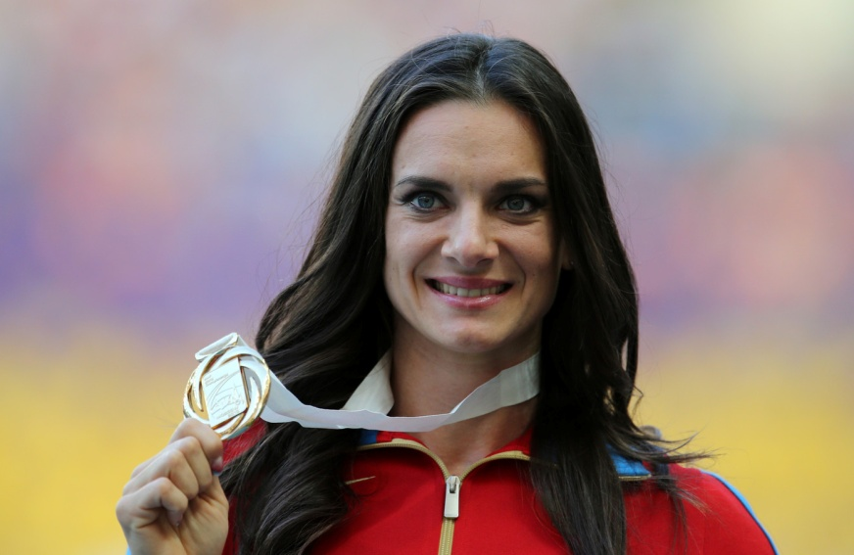
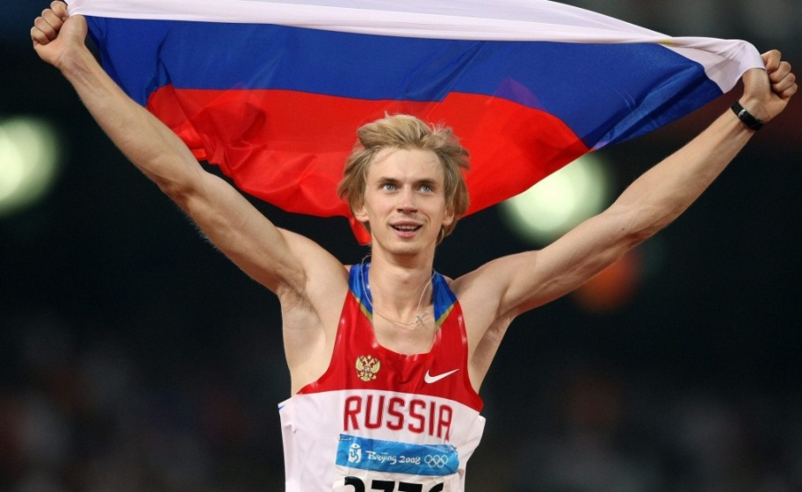
Лучшие прыгуны мира

Slide 9
Спасибо за внимание!

